Slide 1
Hazırlayan MUHSİN KÖKTÜRK
TÜRK ŞİİRİ
SEÇKİSİ
Başlamak için burayı tıklayınız.

Slide 2
NAZIM HİKMET RAN DAVET
Okumak istediğiniz şiiri tıklayınız.
AHMET ARİF
ADİLOŞ BEBE’NİN NİNNİSİ
CAHİT KÜLEBİ
YURDUM
NECATİ CUMALI
SONUNA GELİYORUZ
AHMET HAMDİ TANPINAR
RIHTIMDA UYUYAN GEMİ
CAHİT SITKI TARANCI
OTUZ BEŞ YAŞ
NECİP FAZIL KISAKÜREK
KALDIRIMLAR
AHMET KUTSİ TECER
KIR UYKUSU
CAN YÜCEL
ÖMÜR TÖRPÜSÜ
ORHAN VELİ KANIK
CIMBIZLI ŞİİR, ZİLLİ ŞİİR, GELİRLİ ŞİİR, DELİKLİ ŞİİR
AHMET MUHİP DIRANAS
YAŞARKEN
CEYHUN ATUF KANSU
HAVZA YOLLARINDA MUSTAFA KEMAL
ÖMER BEDRETTİN UŞAKLI
DENİZ HASRETİ
ARİF NİHAT ASYA
ÇOCUK VE AĞAÇ
FARUK NAFİZ ÇAMLIBEL
KISKANÇ
RIFAT ILGAZ
UÇURTMA
ÂŞIK VEYSEL ŞATIROĞLU
DOSTLAR BENİ HATIRLASIN
FAZIL HÜSNÜ DAĞLARCA
MUSTAFA KEMAL’İN KAĞNISI
TAHSİN SARAÇ
ANA ÖĞÜDÜ
ATAOL BEHRAMOĞLU
BEBEKLERİN ULUSU YOK
HALİM YAĞCIOĞLU
ATATÜRK’EN SON MEKTUP
ÜLKÜ TAMER
ÜŞÜR ÖLÜM BİLE
ATİLLA İLHAN
BEN SANA MECBURUM
KEMALETTİN KAMU
GURBET
ÜMİT YAŞAR OĞUZCAN
DELİ OLMAK İŞTEN DEĞİL
BEDRİ RAHMİ EYUBOĞLU
KARA DUTUM
MELİH CEVDET ANDAY
ÇOK GÜZEL ŞEY
YAHYA KEMAL BEYATLI
SESSİZ GEMİ
BEHÇET NECATİGİL
GECE VAKTİ
ZİYA OSMAN SABA
KİM BİLİR

Slide 3
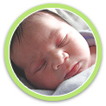
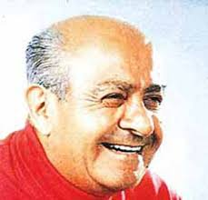
Doğdun, Üç gün aç tuttuk, Üç gün meme vermedik sana Adiloş Bebe’m, Hasta düşmeyesin diye, Töremiz böyle diye. Saldır şimdi memeye, Saldır da büyü...
ANA SAYFA
ADİLOŞ BEBE’NİN NİNNİSİ
Bunlar, Engerekler ve çıyanlardır. Bunlar, Aşımıza, ekmeğimize Göz koyanlardır. Tanı bunları, Tanı da büyü...
Bu, namustur, Künyemize kazınmış; Bu da sabır, Ağulardan süzülmüş. Sarıl bunlara, Sarıl da büyü…
AHMET ARİF
GERİ
İLERİ

Slide 4
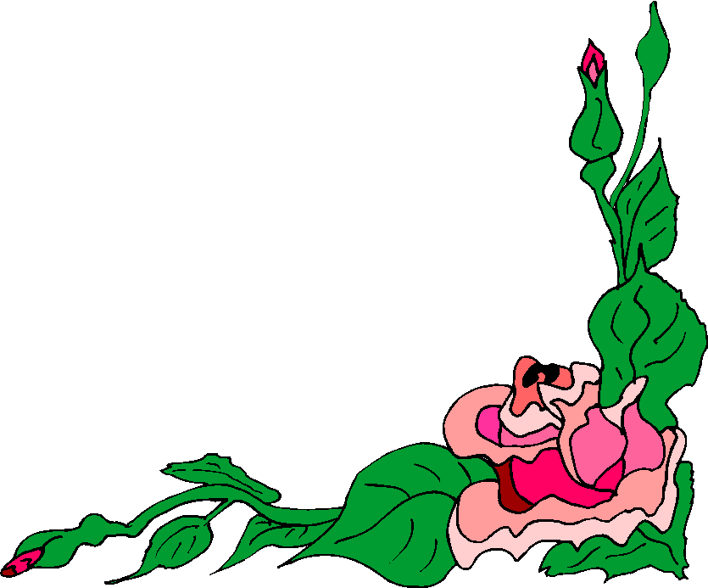
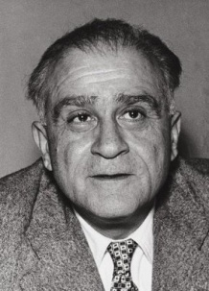
Rıhtımda uyuyan gemi, Hatırladın mı engini? Sert dalgaları, yosunu, Suların uğultusunu?... N'olur bir sabah vakti Çağırsa bizi sonsuzluk. Birden demir alsa gemi, Başlasa güzel yolculuk. Yırtılan yelkenler gibi, Enginle baş başa kalsak. Ve bir şafak serinliği İçinde, uykuya dalsak. Rıhtımda uyuyan gemi, Hatırladın mı engini? Gidip de gelmeyenleri, Beyhude bekleyenleri?..
ANA SAYFA
RIHTIMDA UYUYAN GEMİ
AHMET HAMDİ TANPINAR
GERİ
İLERİ

Slide 5
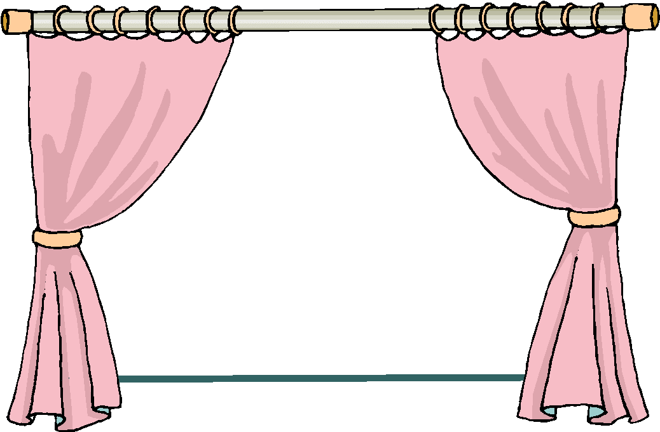
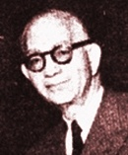
Ne hoştur kırlarda yazın uyumak! Bulutlar ufukta beyaz bir yumak. Ağaçlar bir derin hülyaya varmış, Saçında yepyeni teller ağarmış. Baş yorgun, yaslanır yeşil otlara, Göz dalgın, uzanır ta bulutlara. Öğleyin bu uyku bir aralıktır, Saf hava bir kanat gibi ılıktır. Zamanla gönülde ne varsa diner, Yüzlere tülümsü bir buğu iner. Erirken sıcakta yaz kokuları, Ne hoştur, ne hoştur kır uykuları!
ANA SAYFA
KIR UYKUSU
AHMET KUTSİ TECER
GERİ
İLERİ

Slide 6
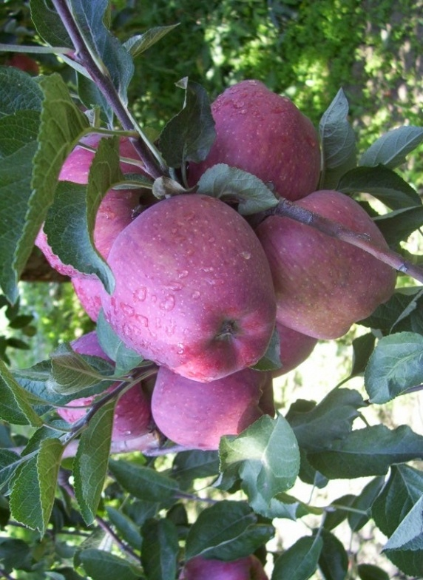
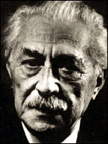
ANA SAYFA
YAŞARKEN
Ağaçların daha bu bahçelerde, Bütün yemişleri dalda sarkıyor, Umutların mola verdiği yerde, Geceler bir nehir gibi akıyor. Baksan bir uzaklık var hangi yana, Hangi eşyaya dönsen boş bir ayna; Varmak istediğim uzak limana, Gemiler beni almadan kalkıyor. Gelmedi gün daha çalmadı saat, Daha uçurmuyor beni bu kanat; Sabırsızlanma, ey kapımdaki at! Güneş daha gözlerimi yakıyor.
AHMET MUHİP DIRANAS
GERİ
İLERİ

Slide 7
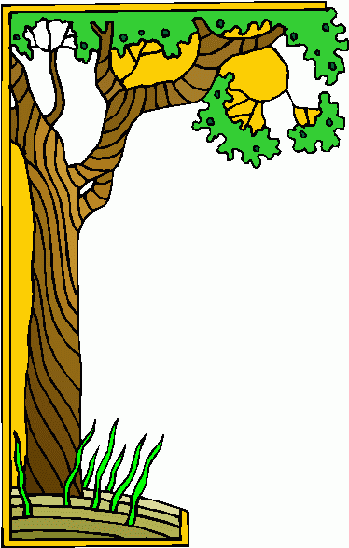
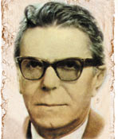
Çocuk, çok sevdi ağacı, Verirdi ona her kış, Çiçekleri olaydı. Ağaç, çok sevdi çocuğu, Öperdi altın saçlarından, Dudakları olaydı. Ve ona öptürmek için, Eğilirdi yerlere kadar, Yanakları olaydı. Dökerdi önüne hepsini, Gümüşten, altından, sedeften Oyuncakları olaydı. Ve çocuk gittikten sonra, Böyle kalır mıydı ağaç? Ne olurdu onun da Bacakları olaydı, Ayakları olaydı…
ANA SAYFA
ÇOCUK VE AĞAÇ
ARİF NİHAT ASYA
GERİ
İLERİ

Slide 8
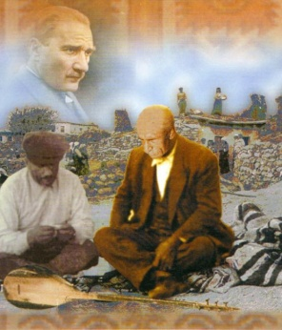
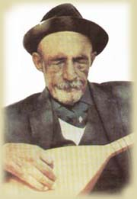
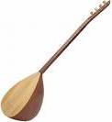
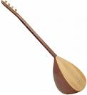
ANA SAYFA
Ben giderim, adım kalır,
Dostlar beni hatırlasın.
Düğün olur, bayram gelir,
Dostlar beni hatırlasın .
Can kafeste durmaz, uçar,
Dünya bir han, konan göçer,
Ay dolanır, yıllar geçer,
Dostlar beni hatırlasın.
Can bedenden ayrılacak,
Tütmez baca, yanmaz ocak,
Selam olsun kucak kucak
Dostlar beni hatırlasın.
Ne gelsemdi ne giderdim,
Günden güne arttı derdim,
Garip kalır yerim yurdum,
Dostlar beni hatırlasın.
Açar solar türlü çiçek,
Kimler gülmüş, kim gülecek?
Murat yalan, ölüm gerçek,
Dostlar beni hatırlasın.
Gün ikindi, akşam olur,
Gör ki başa neler gelir,
Veysel gider, adı kalır,
Dostlar beni hatırlasın.
DOSTLAR BENİ HATIRLASIN
ÂŞIK VEYSEL ŞATIROĞLU
GERİ
İLERİ

Slide 9
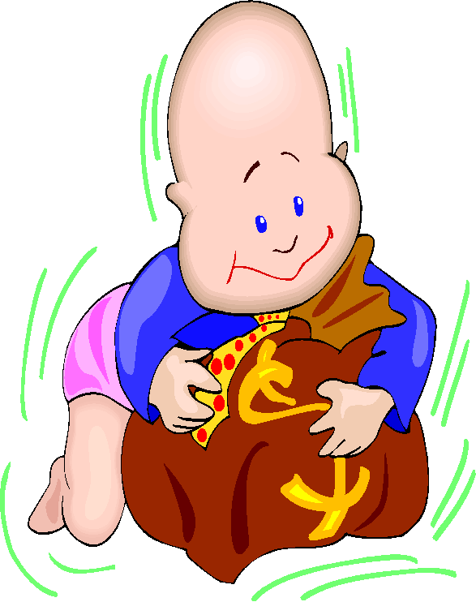
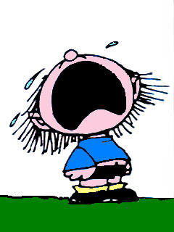
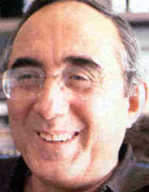
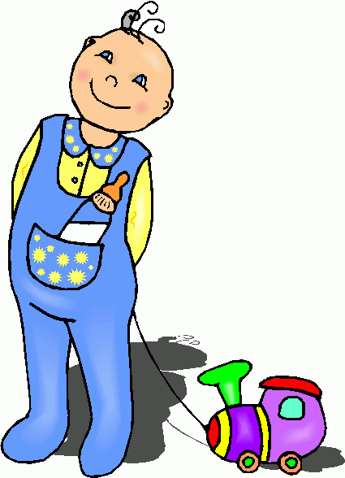
ANA SAYFA
İlk kez yurdumdan uzakta yaşadım bu duyguyu, Bebeklerin ulusu yok. Başlarını tutuşları aynı, Bakarken gözlerinde aynı merak, Ağlarken aynı seslerin tonu.
Bebekler çiçeği insanlığımızın, Güllerin en hası, en goncası, Sarışın bir ışık parçası kimi, Kimi kapkara üzüm tanesi. Babalar, çıkarmayın onları akıldan, Analar, koruyun bebeklerinizi, Susturun susturun, söyletmeyin, Savaştan, yıkımdan söz ederse biri.
Bırakalım sevdayla büyüsünler, Serpilip gelişsinler fidan gibi. Senin, benim, hiç kimsenin değil, Bütün bir yeryüzünündür onlar, Bütün insanlığın gözbebeği. İlk kez yurdumdan uzakta yaşadım bu duyguyu, Bebeklerin ulusu yok. Bebekler, çiçeği insanlığımızın, Ve geleceğimizin biricik umudu...
BEBEKLERİN ULUSU YOK
ATAOL BEHRAMOĞLU
GERİ
İLERİ

Slide 10
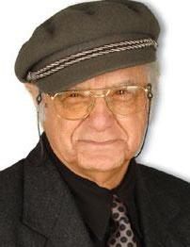
Ben sana mecburum bilemezsin, Adını mıh gibi aklımda tutuyorum. Büyüdükçe büyüyor gözlerin, Ben sana mecburum, bilemezsin, İçimi seninle ısıtıyorum. Ağaçlar sonbahara hazırlanıyor, Bu şehir o eski İstanbul mudur? Karanlıkta bulutlar parçalanıyor, Sokak lambaları birden yanıyor. Kaldırımlarda yağmur kokusu, Ben sana mecburum, sen yoksun. Sevmek kimi zaman rezilce korkudur, İnsan bir akşamüstü ansızın yorulur. Tutsak ustura ağzında yaşamaktan, Kimi zaman ellerini kırar tutkusu, Birkaç hayat çıkarır yaşamasından. Hangi kapıyı çalsa kimi zaman, Arkasında yalnızlığın hınzır uğultusu. Fatih’te yoksul bir gramofon çalıyor, Eski zamanlardan bir cuma çalıyor. Durup köşe başında deliksiz dinlesem, Sana kullanılmamış bir gök getirsem, Haftalar ellerimde ufalanıyor. Ne yapsam, ne tutsam, nereye gitsem, Ben sana mecburum, sen yoksun.
ANA SAYFA
BEN SANA MECBURUM
Belki haziranda mavi benekli çocuksun,
Ah, seni bilmiyor, kimseler bilmiyor!
Bir şilep sızıyor ıssız gözlerinden,
Belki Yeşilköy'de uçağa biniyorsun,
Bütün ıslanmışsın tüylerin ürperiyor.
Belki körsün, kırılmışsın, telaş içindesin,
Kötü rüzgâr saçlarını götürüyor.
Ne vakit bir yaşamak düşünsem,
Bu kurtlar sofrasında belki zor.
Ayıpsız, fakat ellerimizi kirletmeden,
Ne vakit bir yaşamak düşünsem,
Sus, deyip adınla başlıyorum.
İçim sıra kımıldıyor gizli denizlerin,
Hayır, başka türlü olmayacak,
Ben sana mecburum, bilemezsin…
ATİLLA İLHAN
GERİ
İLERİ

Slide 11
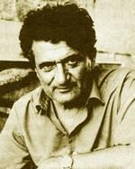
Kara dutum, çatal karam, çingenem; Nar tanem, nur tanem, bir tanem. Ağaç isem dalımsın salkım saçak, Petek isem balımsın ağulum, Günahımsın, vebalimsin. Dili mercan, dizi mercan, dişi mercan; Yoluna bir can koyduğum, Gökte ararken yerde bulduğum , Kara dutum, çatal karam, çingenem ; Daha nem olacaktın bir tanem , Gülen ayvam, ağlayan narımsın; Kadınım, kısrağım, karımsın.
ANA SAYFA
KARA DUTUM
BEDRİ RAHBİ EYUBOĞLU
GERİ
İLERİ

Slide 12
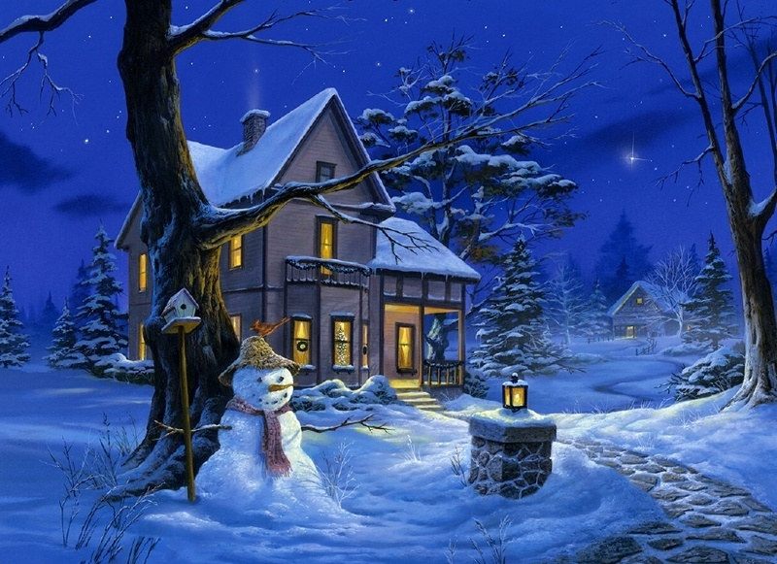
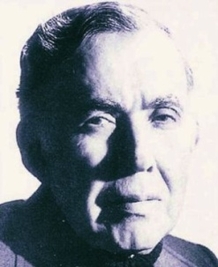
ANA SAYFA
Erkekler evlere çekildi çoktan, Katran gibi camlara yapıştı perde. Göreyim sıkıntıyı sav başından, Gel de dolaşma caddelerde. Kale her zamankinden korkunç: Gece vakti, karlar altında, kışın. Üzüyor mu seni delikanlı, Yollar gibi sokaklarda kalışın? Yine yarın benimlesin bekleyiş, Gelmedi posta treni! Bu berbat düşünceler saatinde; Tanrım, başıboş bırakma beni!
GECE VAKTİ
BEHÇET NECATİGİL
GERİ
İLERİ

Slide 13
1917 senesinde Topraklarında doğmuşum. Anamdan emdiğim süt; Çeşmenden, tarlandan gelmiş. Emmilerim hudutlarında Senin için dövüşürken ölmüşler. Kalelerin burcunda Uçurtma uçurmuşum, Çimmişim derelerinde, Bir andız fidanı gibi büyümüşüm Topraklarının üstünde. Koca koca kamyonlara binmişim, Daha büyük şehirlerine Okumaya gitmişim. Eşkıyalar yolumu kesmiş, Alacak şey bulamamışlar. Topraklarının üstünde, Top oynamış, âşık olmuş,düşünmüş, Ahbap edinmişim.
ANA SAYFA
YURDUM
Kederlendiğim günler olmuş, Naçar dolaşmışım sokaklarında, Sevinçli günlerim olmuş, Başım havalarda gezmişim. Bağrımı açıp ılgın ılgın Esen serin rüzgârlarına, İlk defa kıyılarından Denizi seyretmişim. Issız çorak ovalarında, Günlerce yolculuk etmişim. Ağladığım senin içindir, Güldüğüm senin için. Öpüp başıma koyduğum Ekmek gibisin.
CAHİT KÜLEBİ
GERİ
İLERİ

Slide 14
Yaş otuz beş, yolun yarısı eder, Dante gibi ortasındayız ömrün. Delikanlı çağımızdaki cevher, Yalvarmak yakarmak nafile bugün. Gözünün yaşına bakmadan gider. Şakaklarıma kar mı yağdı ne var? Benim mi Allah’ım bu çizgili yüz, Ya gözler altındaki mor halkalar?... Neden böyle düşman görünürsünüz, Yıllar yılı dost bildiğim aynalar? Zamanla nasıl değişiyor insan, Hangi resmime baksam ben değilim. Nerede o günler, o şevk, o heyecan? Bu güler yüzlü adam ben değilim, Yalandır, kaygısız olduğum yalan! Hayal meyal şeylerden ilk aşkımız, Hatırası bile yabancı gelir. Hayata beraber başladığımız Dostlarla da yollar ayrıldı bir bir, Gittikçe artıyor yalnızlığımız.
ANA SAYFA
OTUZ BEŞ YAŞ
Gökyüzünün başka rengi de varmış, Geç fark ettim taşın sert olduğunu, Su insanı boğar, ateş yakarmış. Her doğan günün bir dert olduğunu, İnsan bu yaşa gelince anlarmış.
Ayva sarı, nar kırmızı... sonbahar, Her yıl biraz daha benimsediğim. Ne dönüp duruyor havada kuşlar? Nereden çıktı bu cenaze, ölen kim? Bu kaçıncı bahçe gördüm tarumar.
N’eylersin, ölüm herkesin başında; Uyudun, uyanmadın olacak, Kim bilir nerede, nasıl,kaç yaşında?
Bir namazlık saltanatın olacak, Taht misali o musalla taşında.
CAHİT SITKI TARANCI
GERİ
İLERİ

Slide 15
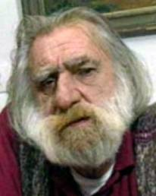
Yaşamak istiyorum, Yaşamak istiyorsun, Yaşamak istiyor. Böyle şiir olmaz diyeceksin, biliyorum. Ama böyle dünya olur mu? Böyle barış olur mu? Böyle hürriyet olur mu? Böyle kardeşlik olur mu?... Biliyorum ki katlanıver, diyeceksin. Ama böyle de yaşamak olur mu?..
ANA SAYFA
ÖMÜR TÖRPÜSÜ
CAN YÜCEL
GERİ
İLERİ

Slide 16
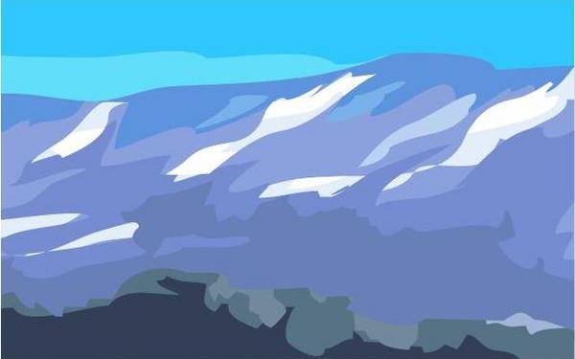
Mahmur Dağı’nın başında bir duman bir duman, Mustafa Kemal'in başında daha bir duman. Dağ düşünür gündüz gece, başından duman gitmez, Mustafa Kemal düşünür gündüz gece, başından duman gitmez. Dağların başından duman eksik olmaz, Soy yiğidin başından duman eksik olmaz . Mahmur Dağı’nın dumanlarına baktı da dedi Mustafa Kemal, Köroğlu olmak ne güzel şu dağlarda, Tutmak gece gündüz denizlerin yolunu, yol vermemek, Üşümek, ateş yakmak, yola düşmek ne güzel, Bölmek orta yerlerinden gemilerin getirdiği güneşi, Bir sana bir bana sermek ne güzel!.. Çakal Dağı’nın eteğine vardı ki Mustafa Kemal, Vakit alaca karanlık, dağın eteğinde bir kahve, Kahvede düze inmiş eşkıya, Karadeniz uşakları, Kaynıyor Erzurum işi semaver, çay demleniyor. Uyanmış su gözleri adamların susuz gözleri sıcak, Mustafa Kemal baktı, tanıdı, hepsi halk. Oturdular, hep beraber çay içtiler, Oradan buradan, dereden tepeden konuştular. Sabah güneşi gelip bağdaş kurdu bir yana, Yarı karanlıktı yüzleri, birden aydınlandılar. Acı çekmiş, susamış, dağ çizgileri sert, Mustafa Kemal'in gözlerinde tek tek ışıdılar.
ANA SAYFA
HAVZA YOLLARINDA MUSTAFA KEMAL
Çıktı Kavak Yaylası’na oh, dedi Mustafa Kemal, Ölmez be, insan bu vatanı sevince! Halk kokusudur ; güller, çimenlerden gelir, Ovaları sürenler aşağıda, ormanlarda bıçkı sesleri, Dağılmış Mahmur Dağı’nın dumanları, Çekip cümle türküleri bir dere ışıltısıyla akar. Havzaya vardım ki kulağımızı koyalım bir, Bağımsız yaşamak diyelim bir; dinle, ne ses verir? Havza pazarına inmiş allı morlu köylüler, Çıkarlar ormanlardan gizli gizli, çağıralım bir. Gelirler, toplanırlar ateşimize, onlar için yaktık, Özgür yüreklerinin soluğunu üflesinler bir. Sevelim, dedi Mustafa Kemal, sevelim bir, Selam verelim bir, selam alalım bir. Halk olmak ne güzel şeydir arkadaşlar, Şu sabah çayını içelim bir kardeşçe sıcak, Yüzümüzü yunalım şu derede bir. Sonra kursunlar darağacını kavgamıza, Asarlarsa assınlar bizi düşlerimizden!
CEYHUN ATUF KANSU
GERİ
İLERİ

Slide 17
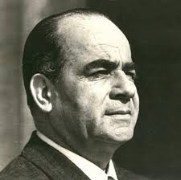
Sakın bir söz söyleme, yüzüme bakma sakın! Sesini duyan olur, sana göz koyan olur. Düşmanımdır seni kim bulursa cana yakın, Anan bile okşarsa benim bağrım kan olur. Dilerim Tanrı'dan ki sana açık kucaklar, Bir daha kapanmadan kara toprakla dolsun. Kan tükürsün adını candan anan dudaklar, Sana benim gözümle bakan gözler kör olsun!
ANA SAYFA
KISKANÇ
FARUK NAFİZ ÇAMLIBEL
GERİ
İLERİ

Slide 18
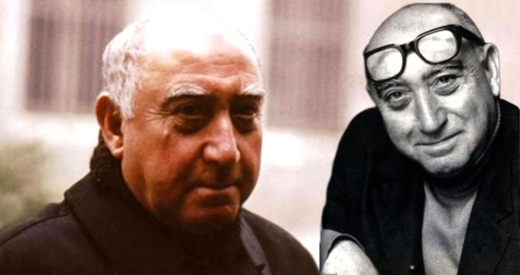
Yediyordu Elif kağnısını, Kara geceden geceden, Sanki elif elif uzuyordu inceliyordu. Uzak cephelerin acısıydı gıcırtılar, İnliyordu dağın ardı yasla, Her bir heceden heceden. Mustafa Kemal'in Kağnısı derdi kağnısına, Mermi taşırdı öteye, dağ taş aşardı. Çabuk giderdi, çok götürürdü Elifçik, Nam salmıştı asker içinde. Bu kez herkesten evvel almıştı yükünü, Doğrulmuştu yola, önceden önceden. Öküzleriyle kardeş gibiydi Elif, Yemezdi, içmezdi, yemeden içmeden onlar. Kocabaş çok ihtiyardı, çok zayıftı, Mahzundu bütün Sarıkız, yanı sıra. Gecenin ulu ağırlığına karşı, Hafiftiler, inceden inceden. İriydi Elif kuvvetliydi kağnı başında, Elma elmaydı yanakları, üzüm üzümdü gözleri. Kınalı ellerinden rüzgâr geçerdi daim, Toprak gülümserdi çarıklı ayaklarına. Alını yeşilini kapmıştı, geçirmişti, Niceden niceden.
ANA SAYFA
MUSTAFA KEMAL’İN KAĞNISI
Durdu birdenbire Kocabaş, ova bayır durdu. Nazar mı değdi göklerden, ne? Dah etti, yok. Dahha dedi, gitmez. Ta gerilerden başka kağnılar yetişti geçti, gıcır gıcır, Nasıl durur Mustafa Kemal'in Kağnısı? Kahroldu Elifçik, düşünceden düşünceden. Aman Kocabaş, ayağını öpeyim Kocabaş, Vur beni, öldür beni, koma yollarda beni! Geçer, götürür ana çocuk mermisini askerciğin, Koma yollarda beni, kulun köpeğin olayım! Bak hele, üzerimden ses seda uzaklaşır, Düşerim gerilere iyiceden iyiceden. Kocabaş yığıldı çamura, Büyüdü gözleri büyüdü, yürek kadar, Örtüldü gözleri örtüldü hep. Kalır mı Mustafa Kemal'in Kağnısı bacım? Kocabaşın yerine koştu kendini Elifçik, Yürüdü düşman üstüne, yüceden yüceden.
FAZIL HÜSNÜ DAĞLARCA
GERİ
İLERİ

Slide 19
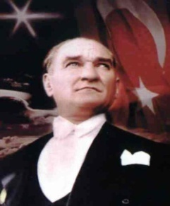
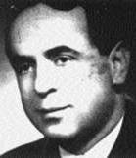
Siz beni hâlâ anlayamadınız, Ve anlayamayacaksınız çağlarca da. Hep tutturmuş, "Yıl 1919, Mayısın 19'u" diyorsunuz, Ve eskimiş sözlerle beni övüyor, övüyorsunuz. Mustafa Kemal'i anlamak bu değil, Mustafa Kemal ülküsü sadece söz değil. Bırakın o altın yaprağı artık, Bırakın rahat etsin anılarda şehitler! Siz bana neler yaptınız, ondan haber verin, Hakkından gelebildiniz mi yokluğun, sefaletin? Mustafa Kemal'i anlamak yerinde saymak değil, Mustafa Kemal ülküsü sadece söz değil. Bana muştular getirin bir daha, Uygar uluslara eşit yeni buluşlardan. Kuru söz değil; iş istiyorum sizden, anladınız mı, Uzaya Türk adını Atatürk kapsülüyle yazdınız mı? Mustafa Kemal'i anlamak avunmak değil, Mustafa Kemal ülküsü sadece söz değil. Hâlâ o acıklı ağıtlar dudaklarınızda, Hâlâ oturmuş 10 Kasımlarda bana ağlıyorsunuz. Uyanın artık diyorum; uyanın, uyanın! Uluslar, fethine çıkıyor uzak dünyaların. Mustafa Kemal'i anlamak göz boyamak değil, Mustafa Kemal ülküsü sadece söz değil.
ANA SAYFA
ATATÜRK’TEN SON MEKTUP
Beni seviyorsanız eğer ve anlıyorsanız, Laboratuvarlarda sabahlayın, kahvelerde değil. Bilim ağartsın saçlarınızı, kitaplar, Ancak böyle aydınlanır o sonsuz karanlıklar. Mustafa Kemal'i anlamak ağlamak değil, Mustafa Kemal ülküsü sadece söz değil. Demokrasiyi getirmiştim size, özgürlüğü, Görüyorum ki hâlâ aynı yerdesiniz, hiç ilerlememiş. Birbirinize düşmüşsünüz halka eğilmek dururken, Hani köylerde ışık, hani bolluk, hani kaygısız gülen?
Mustafa Kemal'i anlamak işitmek değil, Mustafa Kemal ülküsü sadece söz değil.
Arayı kapatmanızı istiyorum uygar uluslarla, Bilime, sanata varılmaz rezil dalkavuklarla. Bu vatan, bu canım vatan sizden çalışmak ister, Paydos öğünmeye, paydos avunmaya; yeter, yeter!.. Mustafa Kemal'i anlamak aldatmak değil, Mustafa Kemal ülküsü sadece söz değil.
HALİM YAĞCIOĞLU
GERİ
İLERİ

Slide 20
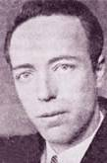
ANA SAYFA
GURBET
Gurbet o kadar acı ki,
Ne varsa içimde,
Hepsi bana yabancı,
Hepsi başka biçimde.
Eriyorum gitgide,
Elveda her ümide,
Gurbet benliğimi de,
Bitirmiş bir biçimde.
Ne arzum ne emelim,
Yaralanmış bir elim,
Ben gurbette değilim,
Gurbet benim içimde
KEMALETTİN KAMU
GERİ
İLERİ

Slide 21
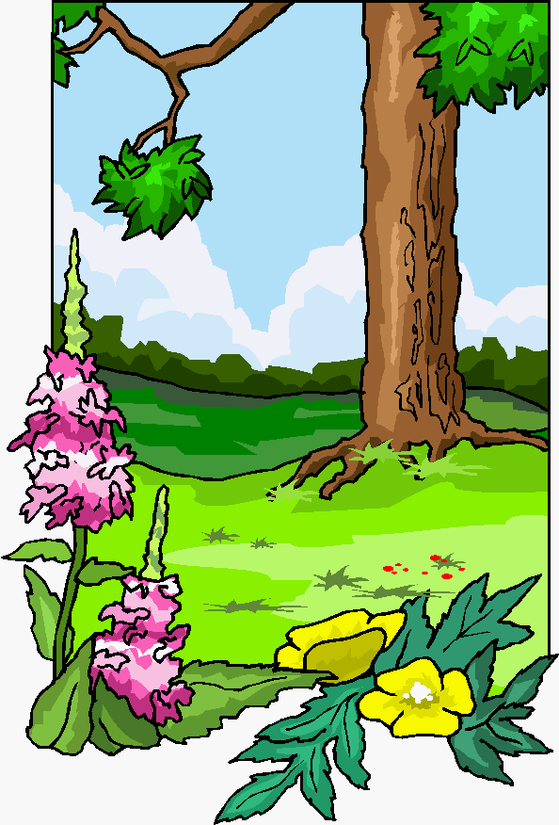
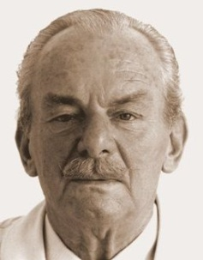
ANA SAYFA
Yaşamak güzel şey doğrusu,
Üstelik hava da güzelse,
Hele gücün kuvvetin yerindeyse,
Elin ekmek tutmuşsa bir de,
Hele tertemizse gönlün,
Hele kar gibiyse alnın,
Yani kendinden korkmuyorsan, Kimseden korkmuyorsan dünyada, Dostuna güveniyorsan,
İyi günler bekliyorsan hele,
İyi günlere inanıyorsan,
Üstelik hava da güzelse,
Yaşamak güzel şey,
Çok güzel şey doğrusu!..
ÇOK GÜZEL ŞEY
MELİH CEVDET ANDAY
GERİ
İLERİ

Slide 22
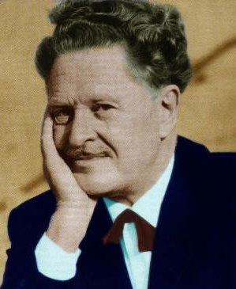
DAVET Dörtnala gelip Uzak Asya'dan, Akdeniz’e bir kısrak başı gibi uzanan Bu memleket bizim! Bilekler kan içinde, dişler kenetli, Ayaklar çıplak, Ve ipek bir halıya benzeyen toprak, Bu cehennem, bu cennet bizim! Kapansın el kapıları, bir daha açılmasın, Yok edin insanın insana kulluğunu, Bu davet bizim! Yaşamak bir ağaç gibi tek ve hür, Ve bir orman gibi kardeşçesine, Bu hasret bizim!... NAZIM HİKMET RAN
ANA SAYFA
GERİ
İLERİ

Slide 23
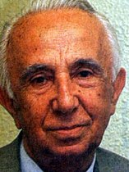
ANA SAYFA
SONUNA GELİYORUZ
Sonuna geliyoruz dostum,
Eksiliyor soframızda
Bir bir iskemleler.
Duyuyorum içimde,
Yeşeriyor baş verip
Toprağa vereceğim tohum.
Bu yaştan sonra her şey,
Uzak yakın bana eşit geliyor,
Toprağı daha bir seviyorum.
NECATİ CUMALI
GERİ
İLERİ

Slide 24
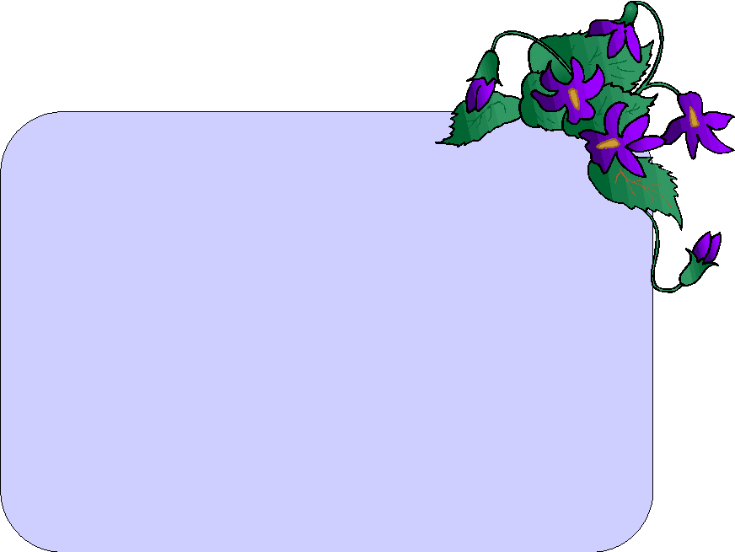
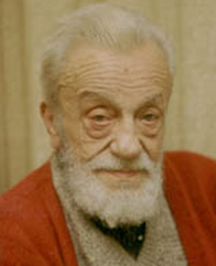
Bana düşmez can vermek, yumuşak bir kucakta; Ben bu kaldırımların emzirdiği çocuğum! Aman, sabah olmasın, bu karanlık sokakta; Bu karanlık sokakta bitmesin yolculuğum! Ben gideyim, yol gitsin, ben gideyim, yol gitsin; İki yanımdan aksın, bir sel gibi fenerler. Tak tak, ayak sesimi aç köpekler işitsin; Yolumun zafer takı, gölgeden taş kemerler. Ne sabahı göreyim ne sabah görüneyim; Gündüzler size kalsın, verin karanlıkları! Islak bir yorgan gibi, sımsıkı bürüneyim; Örtün, üstüme örtün, serin karanlıkları. Uzanıverse gövdem, taşlara boydan boya; Alsa buz gibi taşlar alnımdan bu ateşi. Dalıp sokaklar kadar esrarlı bir kuyuya, Ölse kaldırımların kara sevdalı eşi…
ANA SAYFA
Sokaktayım, kimsesiz bir sokak ortasında; Yürüyorum, arkama bakmadan yürüyorum. Yolumun karanlığa saplanan noktasında, Sanki beni bekleyen bir hayal görüyorum. Kara gökler, kül rengi bulutlarla kapanık; Evlerin bacasını kolluyor yıldırımlar. İn cin uykuda, yalnız iki yoldaş uyanık. Biri benim, biri de serseri kaldırımlar. İçimde damla damla bir korku birikiyor; Sanıyorum, her sokak başını kesmiş devler... Üstüme camlarını, hep simsiyah dikiyor; Gözüne mil çekilmiş bir âmâ gibi evler. Kaldırımlar, çilekeş yalnızların annesi; Kaldırımlar, içimde yaşamış bir insandır. Kaldırımlar, duyulur, ses kesilince sesi; Kaldırımlar, içimde kıvrılan bir lisandır.
KALDIRIMLAR
NECİP FAZIL KISAKÜREK
GERİ
İLERİ

Slide 25
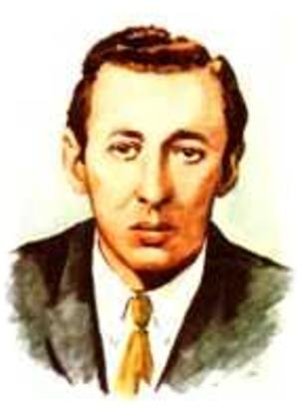
Ne atom bombası, Ne Londra Konferansı; Bir elinde cımbız, Bir elinde ayna, Umurunda mı dünya!
ANA SAYFA
ÇEŞİTLEMELER
Biz memurlar,
Saat dokuzda, saat on ikide, saat beşte,
Biz bizeyizdir caddelerde.
Böyle yazmış yazımızı Ulu Tanrı;
Ya paydos zilini bekleriz,
Ya ay başını.
CIMBIZLI ŞİİR
ZİLLİ ŞİİR
İstanbul’dan ayva da gelir, nar gelir,
Döndüm baktım, bir edalı yâr gelir,
Gelir desen, dar gelir,
Gün aşırı alacaklılar gelir.
Anam
Dayanamam,
Bu iş bana zor gelir.
DELİKLİ ŞİİR
GELİRLİ ŞİİR
Cep delik, cepken delik,
Kol delik, mintan delik,
Yen delik, kaftan delik;
Kevgir misin be kardeşlik!
ORHAN VELİ KANIK
GERİ
İLERİ

Slide 26
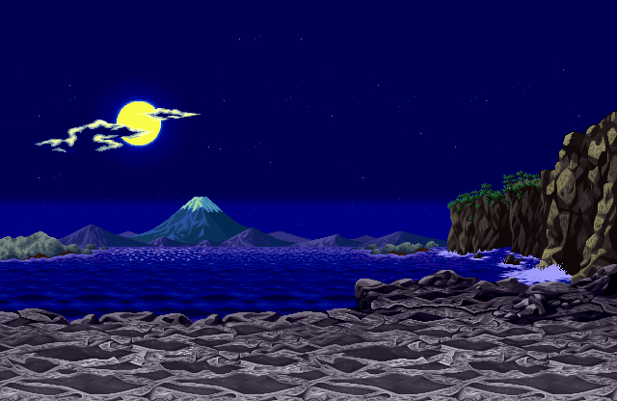
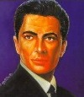
Gözümde bir damla su, deniz olup taşıyor, Çöllerde kalmış gibi yanıyor, yanıyorum. Bütün gemicilerin ruhu bende yaşıyor, Başımdaki gökleri bir deniz sanıyorum.
ANA SAYFA
DENİZ HASRETİ
Nasıl yaşayacağım ey deniz senden uzak? Yanıp sönüyor gibi gözlerimde fenerin! Uyuyor mu limanda her gece sallanarak, Altından çivilerle çakılmış gemilerin?
Sevmiyorum suyunda yıkanmamış rüzgârı, Dalgaların gözümde tütüyor mavi, yeşil... İçimi güldürmüyor sensiz ay ışıkları, Ufkundan yükselmeyen güneşler güneş değil.
Bir gün nehirler gibi çağlayarak derinden, Dağlardan, ormanlardan sana akacak mıyım? Ey deniz, şöyle bir gün sana bakacak mıyım, Elma bahçelerinden, fındık bahçelerinden?...
ÖMER BEDRETTİN UŞAKLI
GERİ
İLERİ

Slide 27
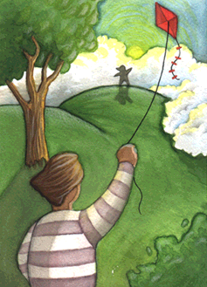
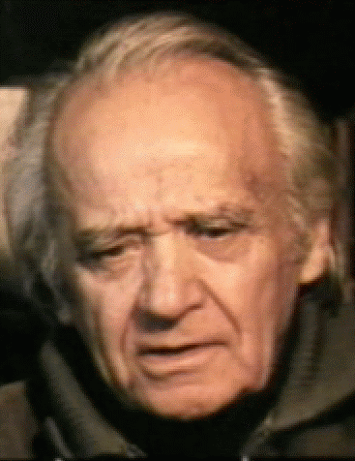
ANA SAYFA
Çocuklarımız neleri sevmiyorlar ki…
Uçurtmayı seviyorlar söz gelişi.
Bir havalandı mı uçurtmaları,
Daha da güzelleşiyorlar.
Maviliklerde gözleri,
Özgürlüğü yaşıyorlar
Uçurtmalarla birlikte.
Koparıp da iplerini hele,
Bir kurtuldular mı ellerinden,
Öylesine seviniyorlar ki,
Gidiş o gidiş, bile bile…
Kızalım mı umursamayışlarına?
Kendi yaşamlarını izliyorlar boşlukta.
Onlar da birer uçurtma değil mi?
Bizim de ne süslü uçurtmalarımız vardı,
Alıp başlarını gitmediler mi?
Gözümüzden bile esirgedik,
Hangi birinin ipi kaldı elimizde?..
UÇURTMA
RIFAT ILGAZ
GERİ
İLERİ

Slide 28
ANA SAYFA
Çiçekleri ezme yavrum,
Çiçek bir yüreğe benzer,
Çiçek ezen, insan ezer.
Sakın sen kuş vurma yavrum!
En engin bir kardeşlikte,
Uçar kuşlar gökyüzünde.
Tüfekle oynama yavrum,
Şakacığı bile çirkin,
Bir canlıyı öldürmenin.
Gel, bir çiçek ol sen yavrum,
Kendi ülkenin renginde,
Şu yeryüzü demetinde.
ANA ÖĞÜDÜ
TAHSİN SARAÇ
GERİ
İLERİ

Slide 29
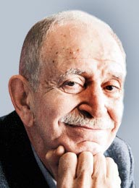
Bir ormanda tutup onu Bağladılar ağaca, Yumdu sanki uyur gibi Gözlerini usulca. Bir soğuk yel eser , Üşür ölüm bile. Anlatır akan kanı, Beyaz sesiyle. Diz çöktüler karşısında, Sonra ateş ettiler . Parçalanan yüreğine, Yuva kurdu mermiler. Bir soğuk yel eser, Üşür ölüm bile. Anlatır akan kanı, Beyaz sesiyle. Gelip kondu bir güvercin, Ellerine o gece. Kırmızı bir çelenk oldu, Bileğinde kelepçe. Bir soğuk yel eser, Üşür ölüm bile. Anlatır akan kanı, Beyaz sesiyle.
ANA SAYFA
ÜŞÜR ÖLÜM BİLE
GERİ
İLERİ
ÜLKÜ TAMER

Slide 30
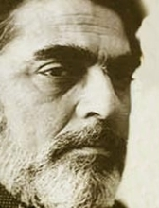
ANA SAYFA
Düşüncem var, dağlar kadar, Deli olmak işten değil. Bende kış, alemde bahar, Deli olmak işten değil. İşiten yok, ağla, bağır; Tanrı dilsiz, alem sağır, Düşünceler öyle ağır, Deli olmak işten değil. Arzu, o bitmeyen yarış, Kara toprak sona varış, Ömür dediğin bir karış, Deli olmak işten değil. Sonsuzluğa giden gemi, Sürükler de düşüncemi, Vehim sarar her gecemi, Deli olmak işten değil. Karanlık mal oldu bana, Gerçek hayal oldu bana, Dostlar bir hal oldu bana, Deli olmak işten değil.
DELİ OLMAK İŞTEN DEĞİL
ÜMİT YAŞAR OĞUZCAN
GERİ
İLERİ

Slide 31
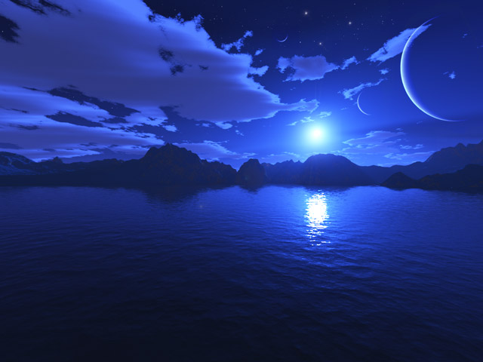
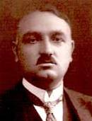
ANA SAYFA
SESSİZ GEMİ
Artık demir almak günü gelmişse zamandan,
Meçhule giden bir gemi kalkar bu limandan.
Hiç yolcusu yokmuş gibi sessizce alır yol,
Sallanmaz o kalkışta ne mendil ne de bir kol.
Rıhtımda kalanlar bu seyahatten elemli,
Günlerce siyah ufka bakar gözleri nemli.
Biçare gönüller, ne giden son gemidir bu,
Hicranlı hayatın ne de son matemidir bu.
Dünyada sevilmiş ve seven nafile bekler,
Bilmez ki giden sevgililer dönmeyecekler.
Birçok gidenin her biri memnun ki yerinden,
Birçok seneler geçti, dönen yok seferinden.
YAHYA KEMAL BEYATLI
GERİ
İLERİ

Slide 32
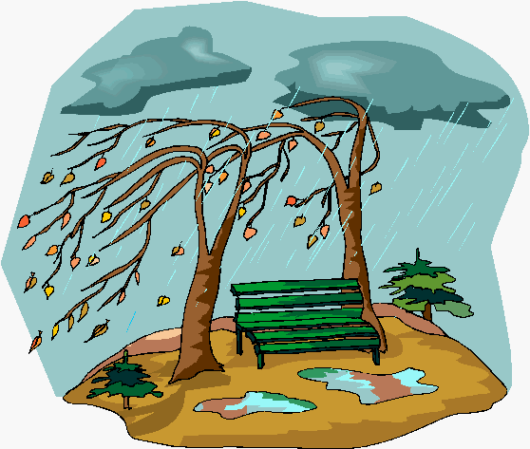
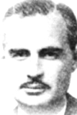
İlk yağmur damlası düştü Kuru yapraklarına güzün. Ardında kış kıyamet, Dert, hüzün. Alın yazısı hepsi, Kısmet.... Ha yazı ha kışı geceyle gündüzün, Kim bilir kaç günü kaldı Ömrümüzün?...
ANA SAYFA
KİM BİLİR
ZİYA OSMAN SABA
GERİ
İLERİ

Slide 33
ANA SAYFA
HER ŞEY GÖNLÜNÜZCE OLSUN.
Çıkmak için Esc’ye basınız.
GERİ

